Slide 1

TAREA 2. Atención al Usuario y Gestión de Incidentes (Mesa de Servicio)
Ana Raquel Bildozola Duarte
Armando Castellanos Muñoz
Daniela Rubí C. M.
Itzel Anahi Nuñez Escamilla
LIDER:
“Iván” Armando Santos Flores
Equipo CORE V TECH

Slide 2
Caso simulado
Incidente: Acceso denegado a una plataforma interna
Descripción: Usuario institucional bloqueado en Sistema Core de Crédito. Error 104: “Usuario bloqueado por exceso de intentos fallidos”.
Impacto: Alto. Ejecutivo con cliente en ventanilla esperando préstamo urgente.

Slide 3
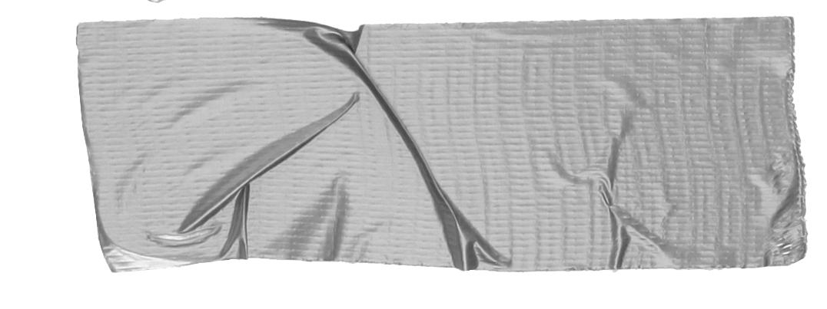
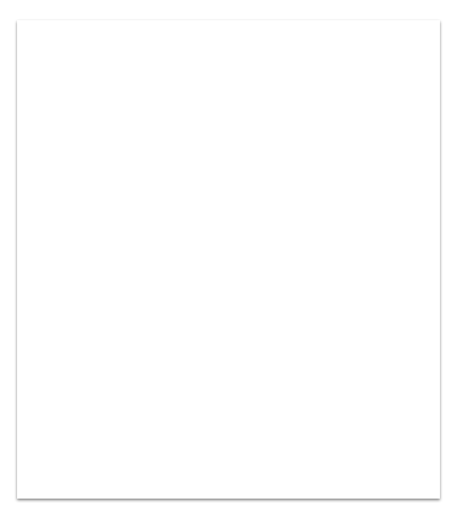
Atención al usuario
Atención dada:
Confirmación de identidad
Verificación de la cuenta
Ticket documentado
Solución aplicada (resolución de problema)
Resolución Nivel 1: Desbloqueo de cuenta y restablecimiento de contraseña desde consola de administración del Sistema Core.
**Se valida que el usuario puede ingresar**
Tiempo SLA simulado 30 min:
Detección a registro: 5 min
Diagnóstico + resolución: 15 min.
Validación de usuario: 5 min.
Documento y cierre: 5 min
"Entiendo que no has podido completar la operación. Voy a revisar el proceso y te comunicaré los pasos a seguir una vez tenga una solución."

Slide 4
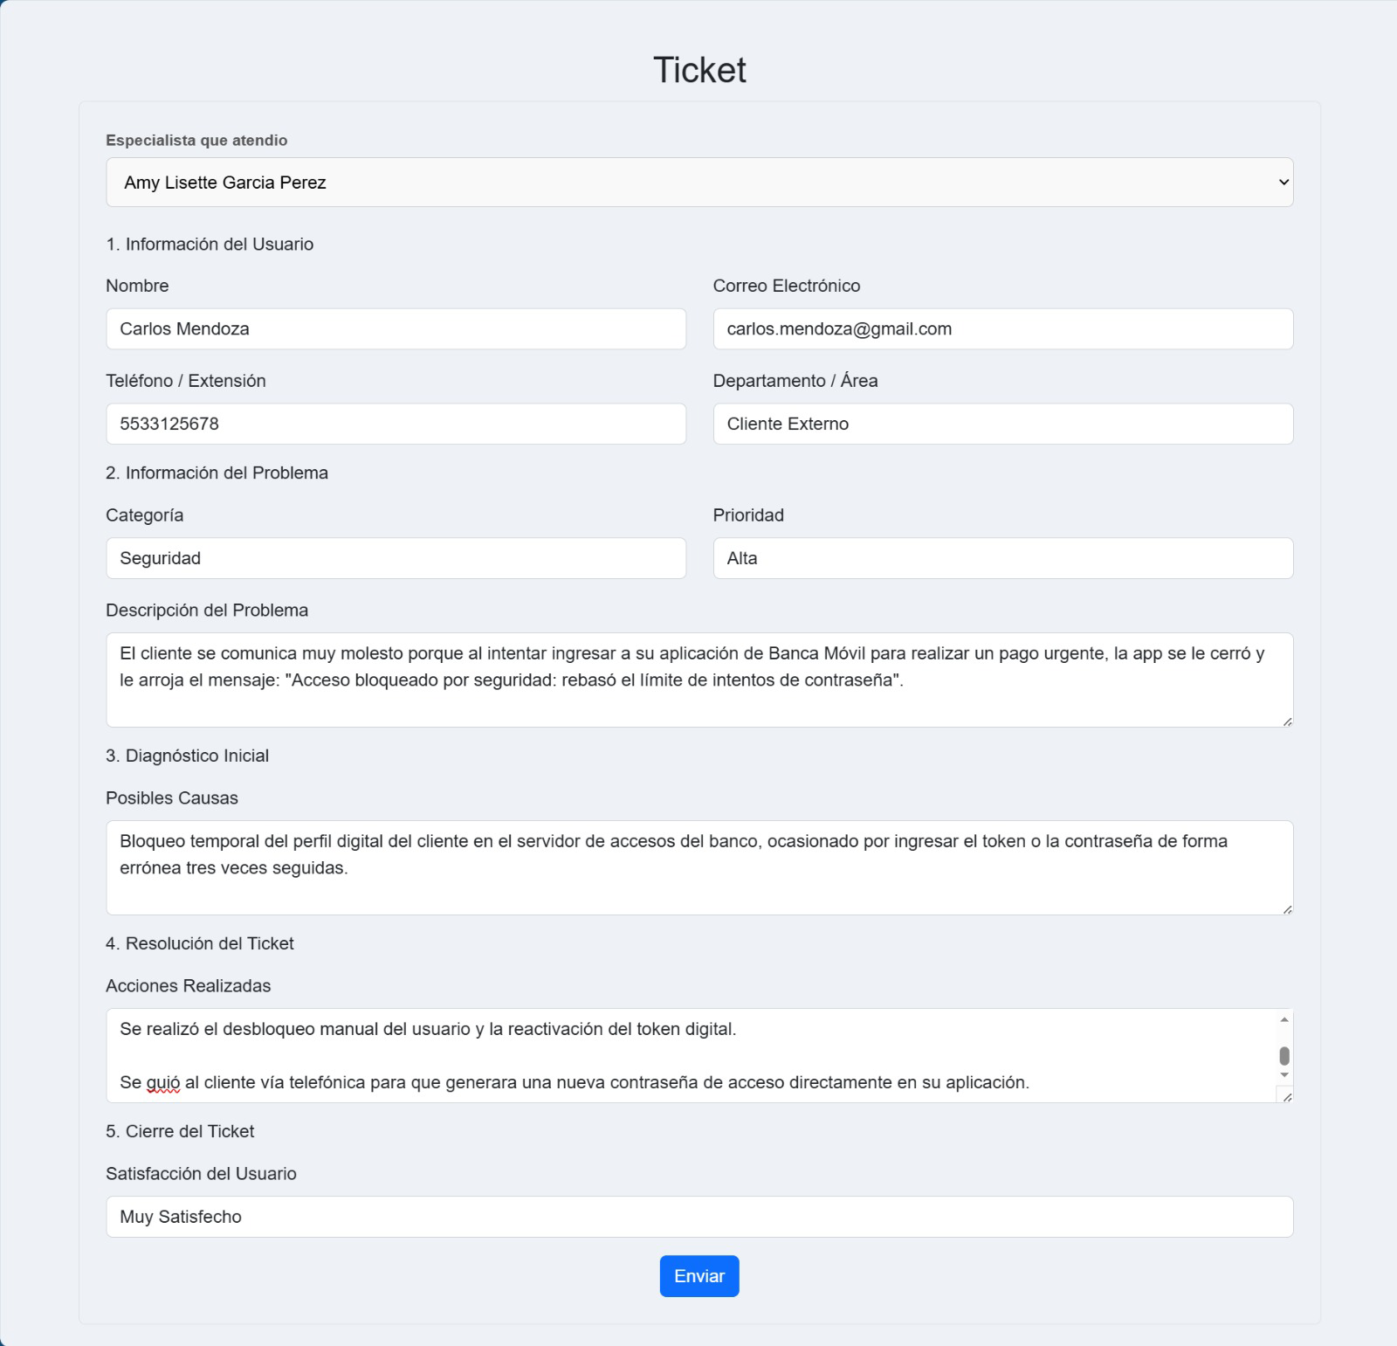
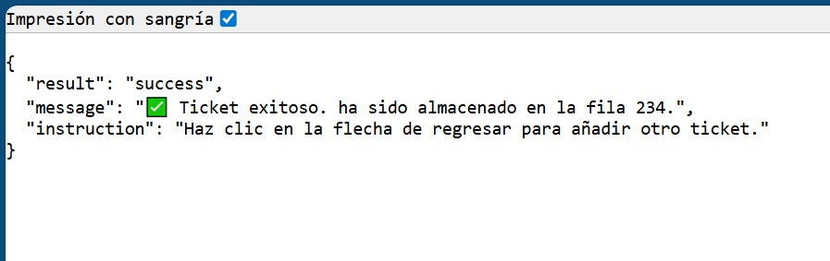
Registro Ticket

